Slide 1


LA JUSTICIA EN EL TIEMPO, EN LO INSTITUCIONAL Y EN LAS PERCEPCIONES SOCIALES
Homero M. Bibiloni
Docente UNAJ

Slide 2
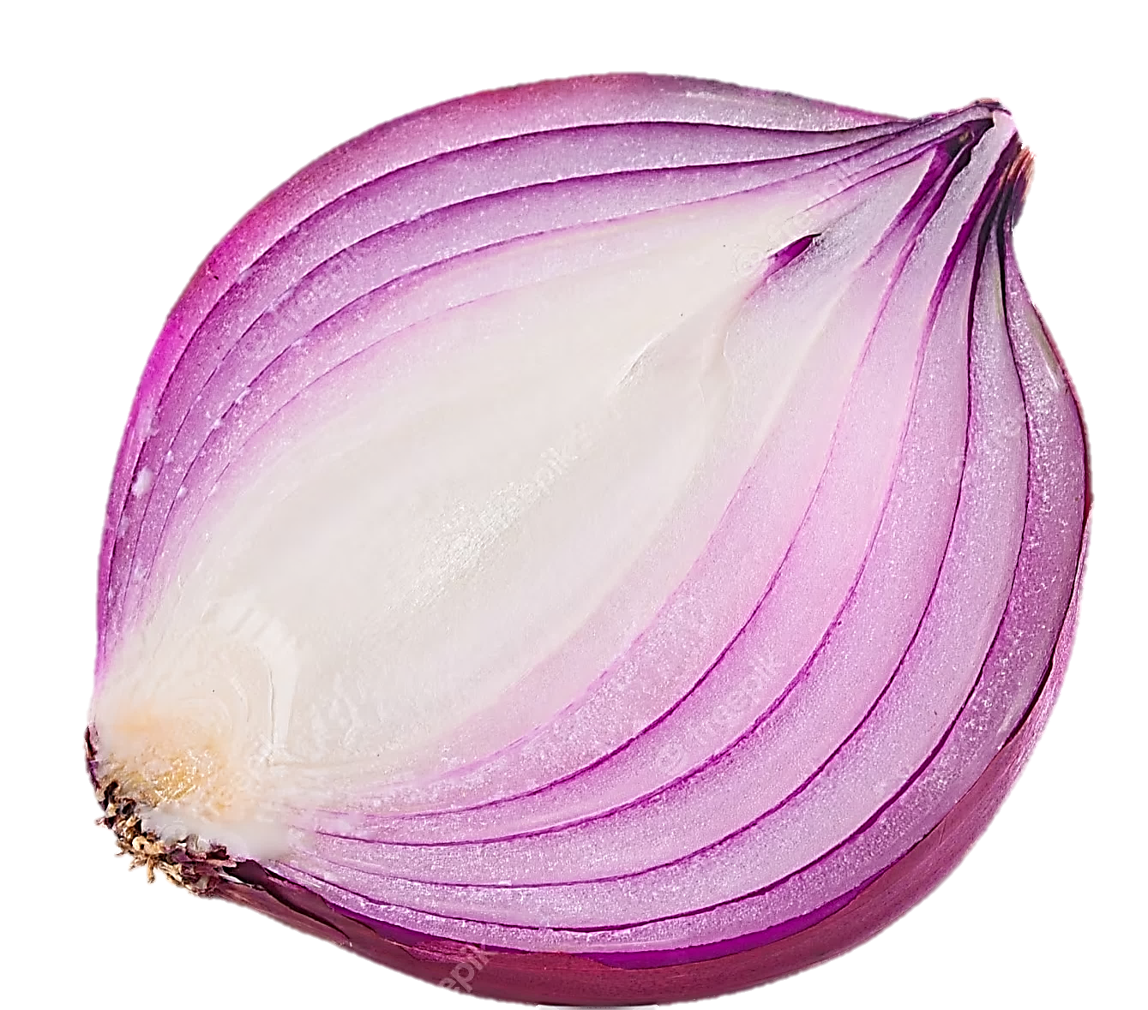
Panel: APORTES PARA UN DEBATE SITUADO
POLÍTICA
Estado de Derecho
ECONÓMICA
SOCIAL
AMBIENTAL
JUDICIAL

Slide 3

Panel: APORTES PARA UN DEBATE SITUADO
LA JUSTICIA EN EL TIEMPO
GRECIA: equilibrios entre alma, sociedad, sujeto
EDAD MEDIA : conformidad terrenal con ley divina , aportándose la noción (acotada claro) de caridad y misericordia (que no es suficiente), la noción distributiva sobre el bien común (“el hábito según el cual uno, con constante y perpetua voluntad, da a cada uno su derecho” SANTO TOMAS DE AQUINO
SIGLO XX : igualdad incluyendo la de género, distribución, equidad, reparación hacia los grupos marginados, vulnerados y vulnerables.
SIGLO XXI: nuevos desafíos ante desigualdades crecientes y constantes.
SIGLO XXI bis: Vuelta al Medioevo?

Slide 4
Panel: APORTES PARA UN DEBATE SITUADO
LA JUSTICIA EN LA PERCEPCION COMUN, POPULAR, SOCIAL (1)
Aplicar bien el derecho al caso
Reestablecer desigualdades no voluntarias
Provocar situaciones desiguales compensatorias por posición dominante o poderes concentrados.
Ser equidistante en un conflicto (independencia) y objetividad
NO - NUNCA
¿Somos Objetivos? ¿Imparciales? ¿Neutrales?

Slide 5
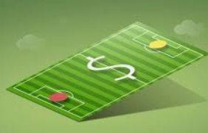
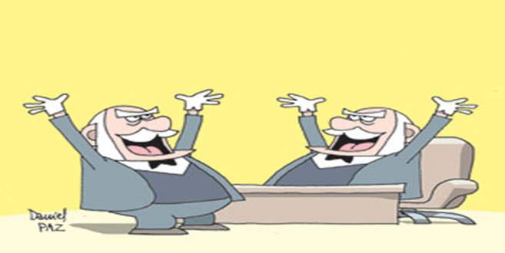
Panel: APORTES PARA UN DEBATE SITUADO
LA JUSTICIA EN LA PERCEPCION COMUN, POPULAR, SOCIAL (2)
Cancha inclinada / Perfiles sesgados a priori.
Conflicto de intereses

Slide 6
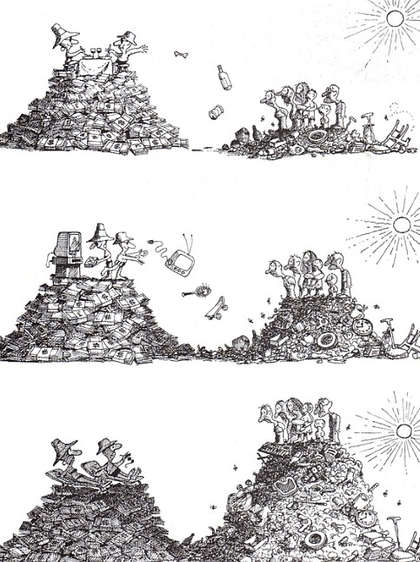
Panel: APORTES PARA UN DEBATE SITUADO
LA JUSTICIA EN LA PERCEPCION COMUN, POPULAR, SOCIAL (3)
Buscando la recomposición de las desigualdades estructurales causadas o no forzadas por el perjudicado.
Un ejemplo : el IVA … ¿Es Justo? NO / Legal? SI
Actualmente se busca legalizar lo injusto y privilegios del poder

Slide 7

Panel: APORTES PARA UN DEBATE SITUADO
JUSTICIA POLÍTICA
Sistema democrático
Esquema de voto con boleta de papel
El respeto genuino a quien gana legítimamente (Basta del Fraude como doble muletilla de la derecha)
El reconocimiento a quien más derechos concede y respeta (“donde hay una necesidad hay un derecho”)
Límites a la formación de sentido común de sectores del poder.

Slide 8


Panel: APORTES PARA UN DEBATE SITUADO
JUSTICIA ECONÓMICA
Prioritar los intereses nacionales con proteccionismo anti dumping
Repartir la “torta” productiva 50% y 50%
Generar incentivos para fomento y desincentivos para actividades no prioritarias / suntuarias / de alto impacto, si bien legales.

Slide 9

Panel: APORTES PARA UN DEBATE SITUADO
JUSTICIA SOCIAL
Educación, Salud, Turismo, Recreación, Deporte, Cultura, al alcance de los que acceden.
Ascenso social sobre bases de igualación previas para no caer en la meritocracia.
Universidad pública, inclusiva y gratuita.
Trabajo digno y bien remunerado.
Prestaciones sociales (pensiones, jubilaciones).

Slide 10
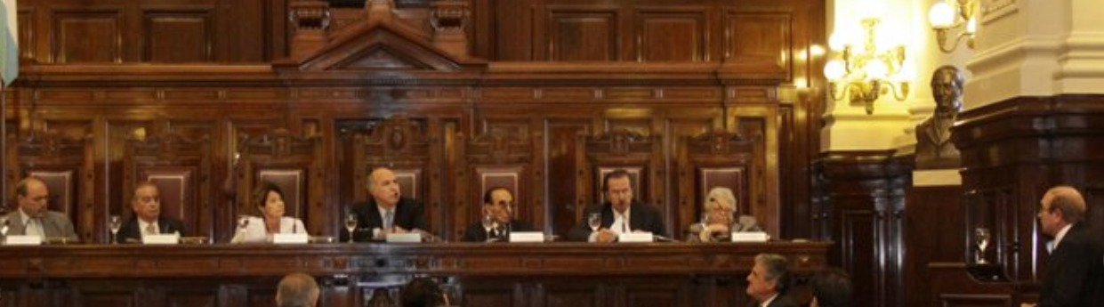
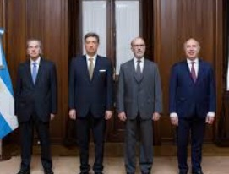
Panel: APORTES PARA UN DEBATE SITUADO
JUSTICIA AMBIENTAL
Para la especie humana.
Para la especie no humana y los ecosistemas (como sujetos de derecho)
Para recomponer o indemnizar en forma rápida.
Que no se claudique: como en la Causa “Mendoza”
2006
2024

Slide 11
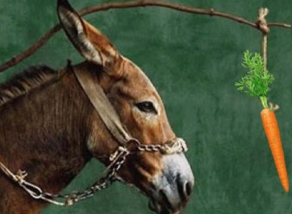
Panel: APORTES PARA UN DEBATE SITUADO
DISCURSO DE RUPTURA
  IDEOLOGIZACIÓN / CORRUPCIÓN / PRIVILEGIOS / AUDITORIAS / FRAUDE / BUROCRACIA / AGOBIO DE LO PÚBLICO / CONTROLES ABSURDOS / LIBERTAD

Slide 12
Panel: APORTES PARA UN DEBATE SITUADO
ELEMENTOS PARA LA ACCIÓN EDUCATIVA
Educación situada
Ley de educación Ambiental Integral 27621
¿Cómo reformular áulica o territorialmente modelos y praxis de cambio?
Temas
Diseño de TALLERES a partir de experiencias conocidas que generen resultados diferentes a los no elegibles.
Ejemplos: Matemáticas (Economía)
      Geografía (Ciencias)
      Ambiente (Cambio Climático)
      Inclusión Social (necesidades y derechos)

Slide 13
¡Gracias!

